Slide 1
Trabalho 1 - Conceitos e Tecnologias para Dispositivos Conectados (C115)
Alexander Augusto Silva Fernandes – 1333 - GEC
Vanessa Swerts Esteves – 1397 - GEC

Slide 2
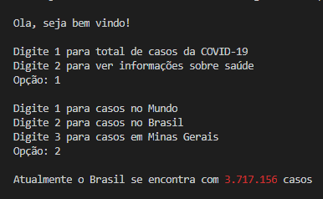
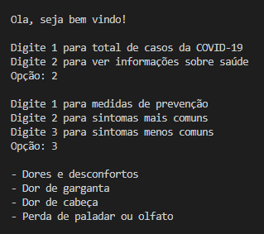
1) Crie um programa chatbot que atende um cliente e envia algumas mensagens para ajudar o cliente
Exemplo 1:
Exemplo 2:

Slide 3
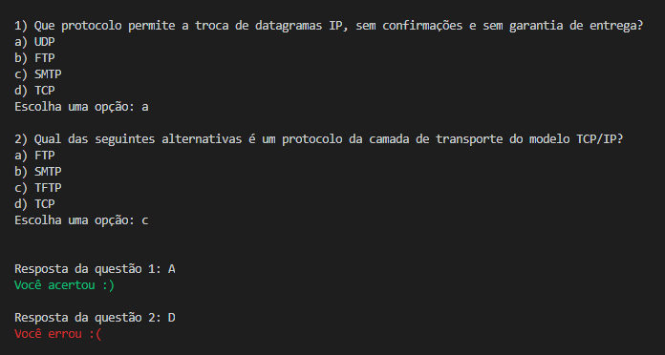
2) Crie um programa servidor que envia duas questões de múltipla escolha para um cliente após este se conectar, o cliente deve responder as questões e o servidor retornar as respostas e uma mensagem dizendo quais questões o cliente acertou e quais errou:

